Slide 1
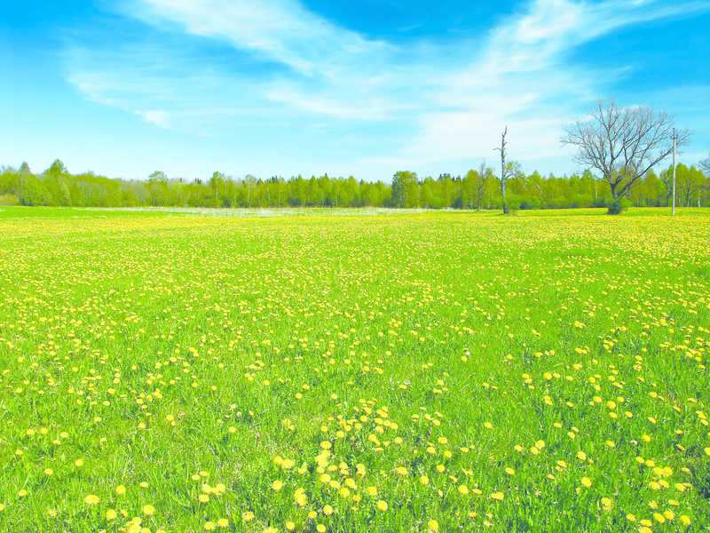
POVEZANOST ŽIVE I NEŽIVE PRIRODE

Slide 2
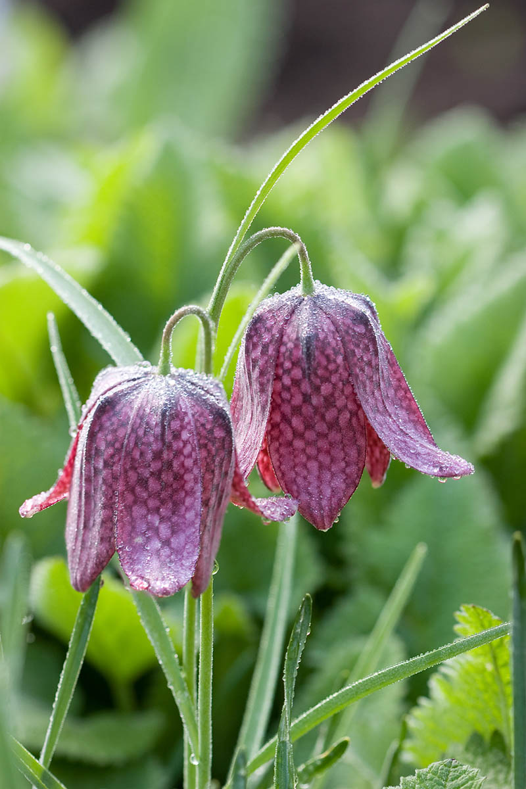
- priroda oko nas neprestano se mijenja - promjene u prirodi proučavaju PRIRODNE ZNANOSTI

Slide 3
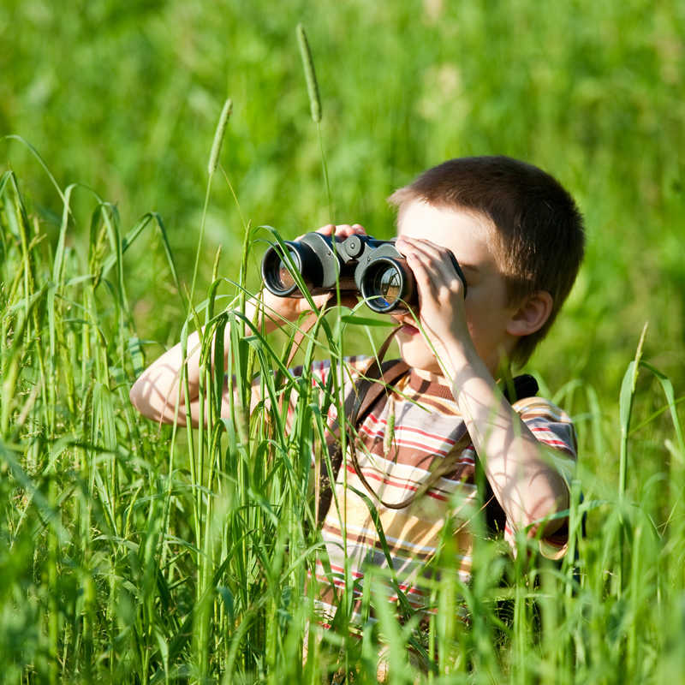

ISTRAŽIVANJE se može provoditi: -u prirodi -u laboratoriju
ISTRAŽI, RB str.6
Što sve mogu istražiti u školskom dvorištu

Slide 4
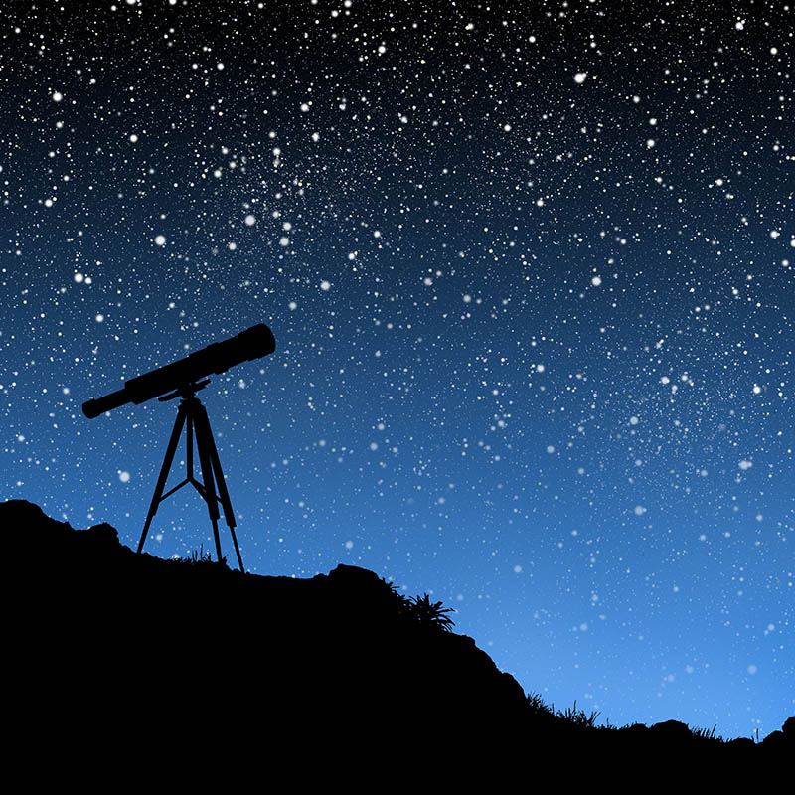
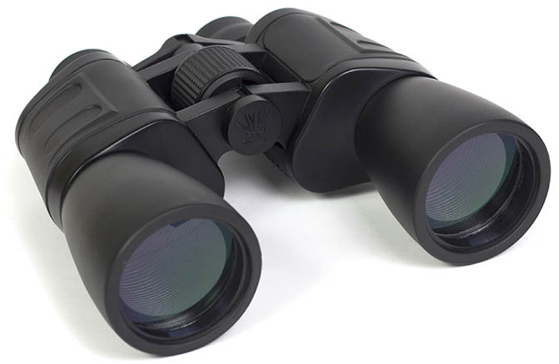
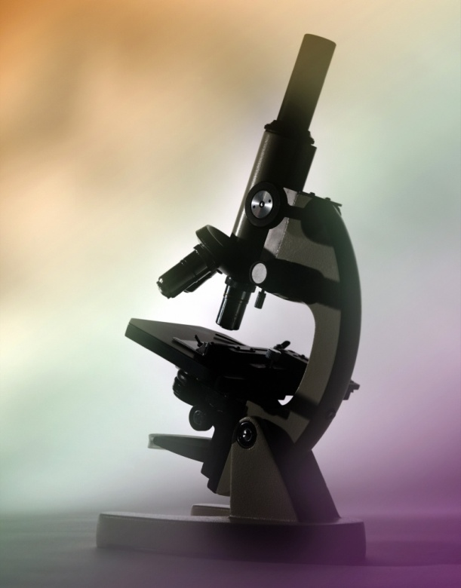

- znanstvenici promatraju prirodu oko sebe različitim pomagalima
TELESKOP
DALEKOZOR
Vizualno +
MIKROSKOP

Slide 5
- teleskopom promatramo udaljene dijelove prirode, npr. Mjesec, Sunce

Slide 6

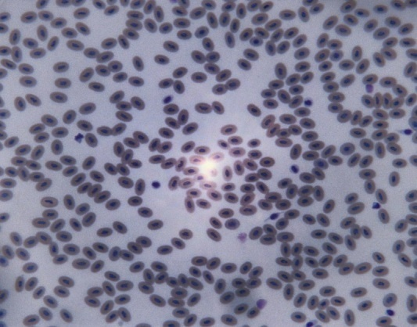
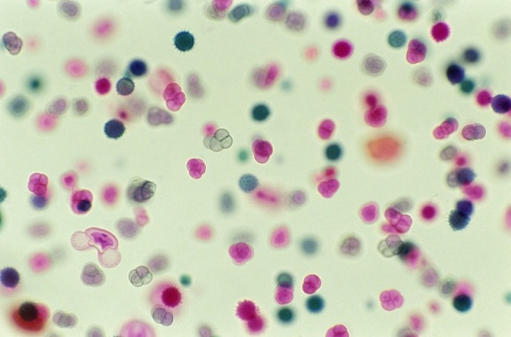
- sitne strukture promatramo mikroskopom, npr. građa lista, slojevi kože, peludna zrnca, krv
KRV REPTILA
PELUDNA ZRNCA

Slide 7
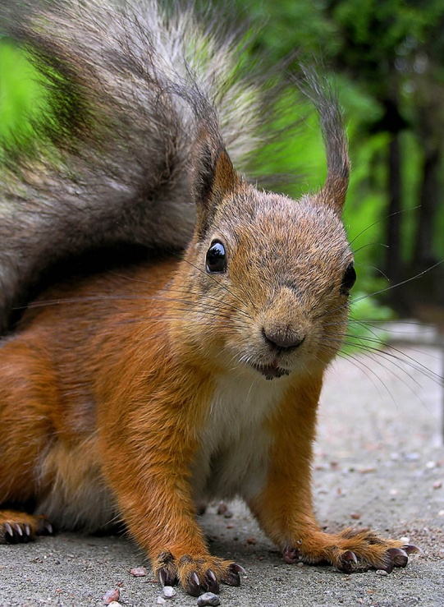
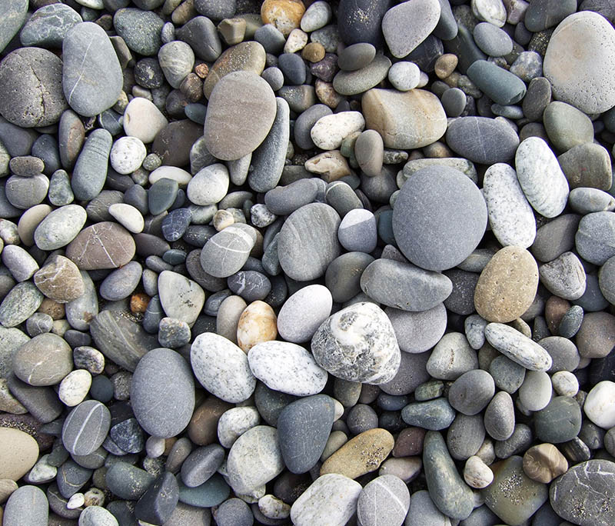
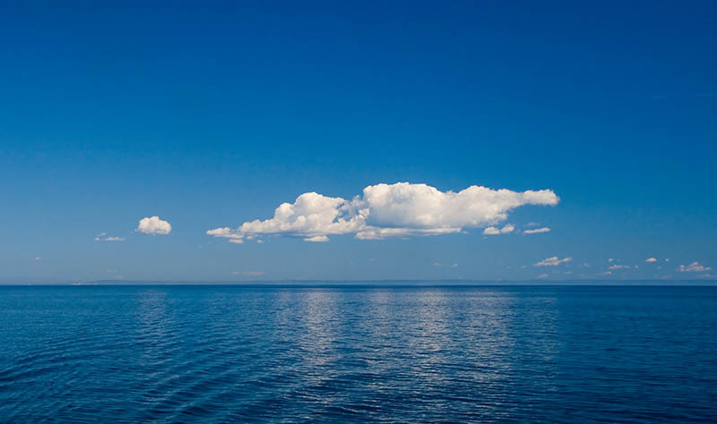
- priroda je sve što nas okružuje, a nisu stvorili ljudi

Slide 8

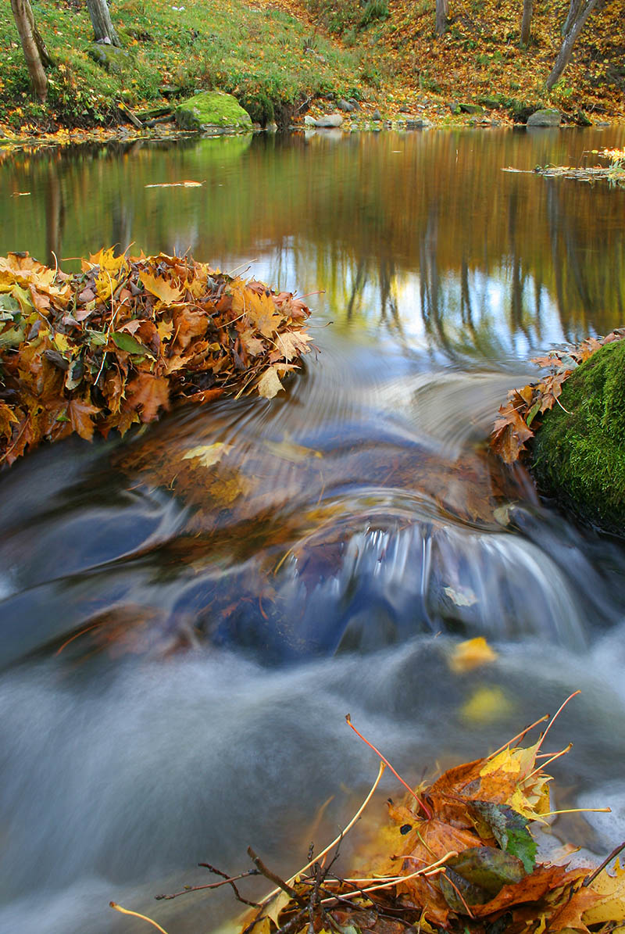
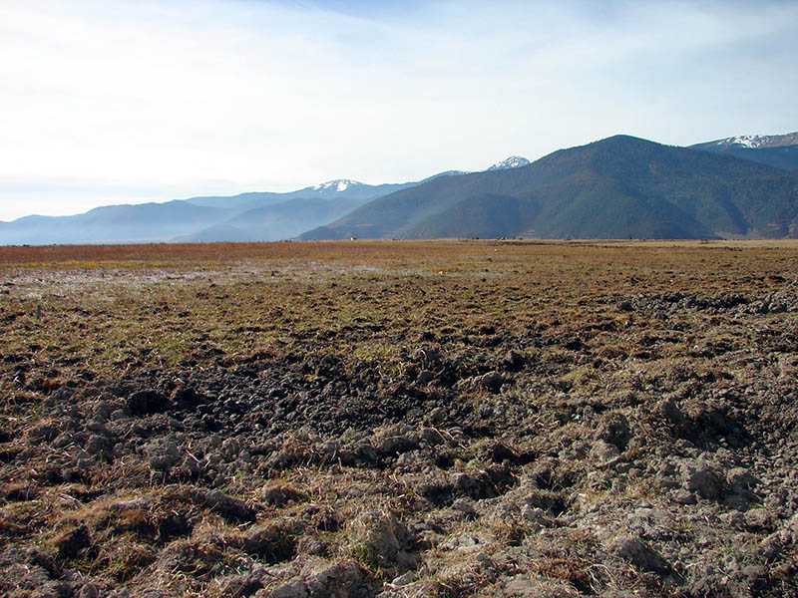
NEŽIVA PRIRODA
TLO
VODA
ZRAK

Slide 9
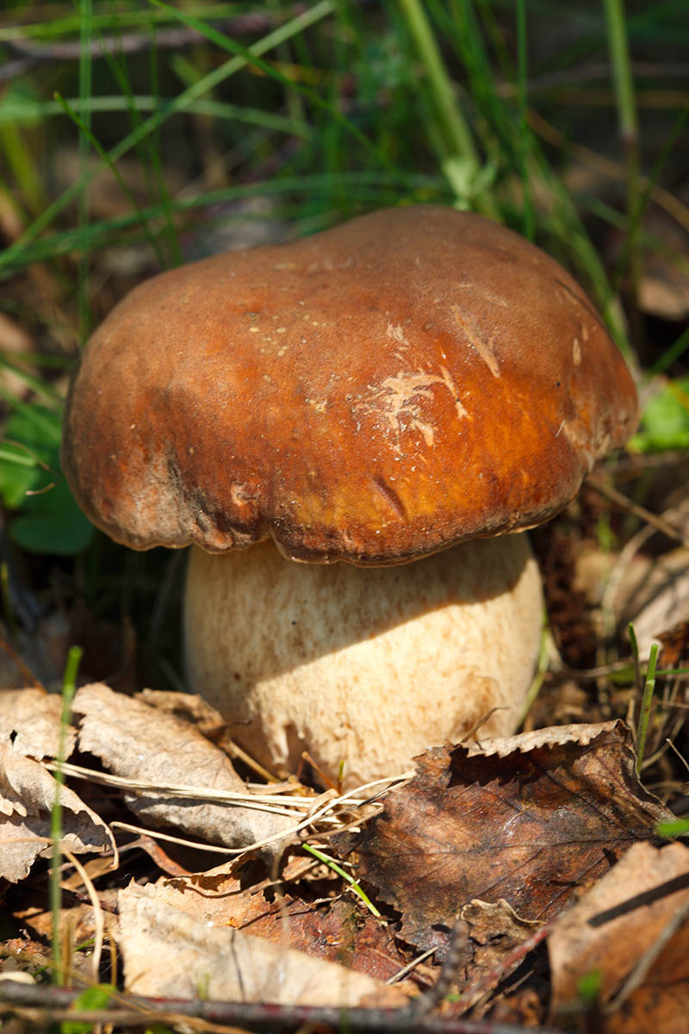
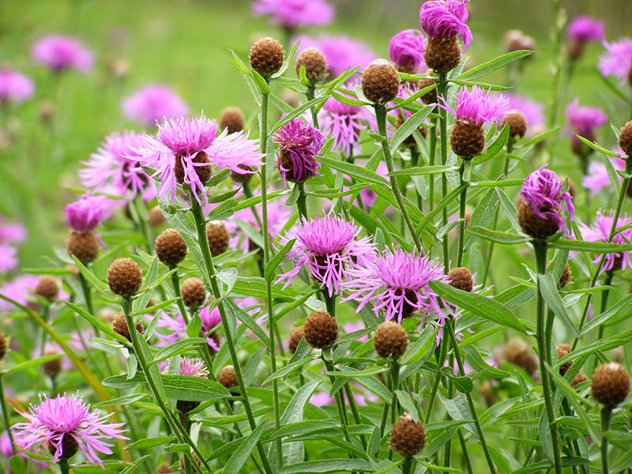
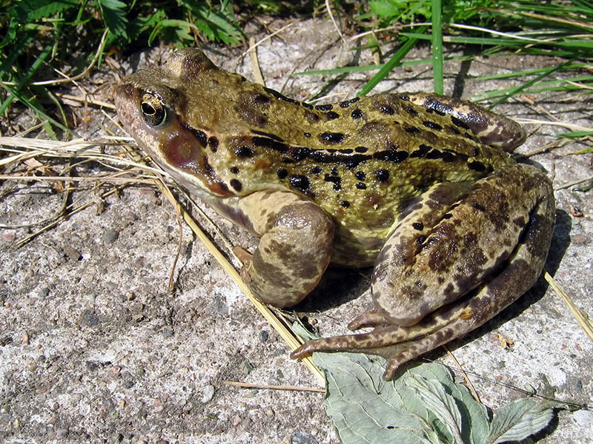

ŽIVA PRIRODA
BILJKE
ŽIVOTINJE
GLJIVE
KVIZ: PROVJERI ZNANJE

Slide 10
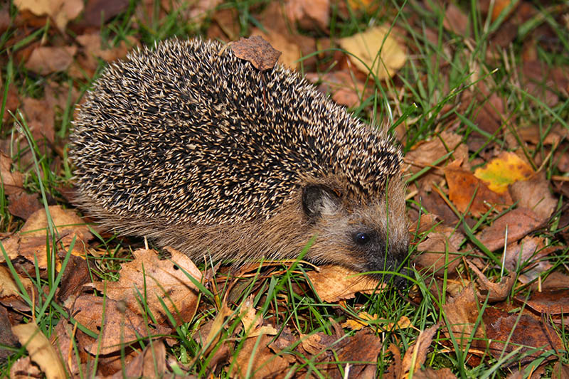
OSOBINE ŽIVIH BIĆA: - dišu - hrane se - razmnožavaju - rastu - razvijaju se - prilagođavaju - stare - umiru
ISTRAŽI, DDS
Mjerimo temperaturu

Slide 11
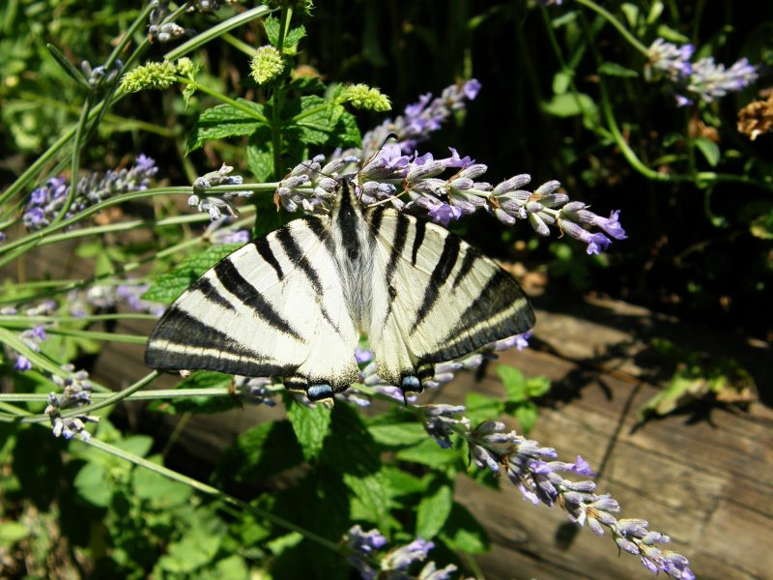
KVIZ: PROVJERI ZANANJE

